Slide 1
神奇开花 趋势寻龙
主讲老师
陈儒渊
课程日期
2024.4.25
执业编号
A1120623090007
中国·广州

Slide 2
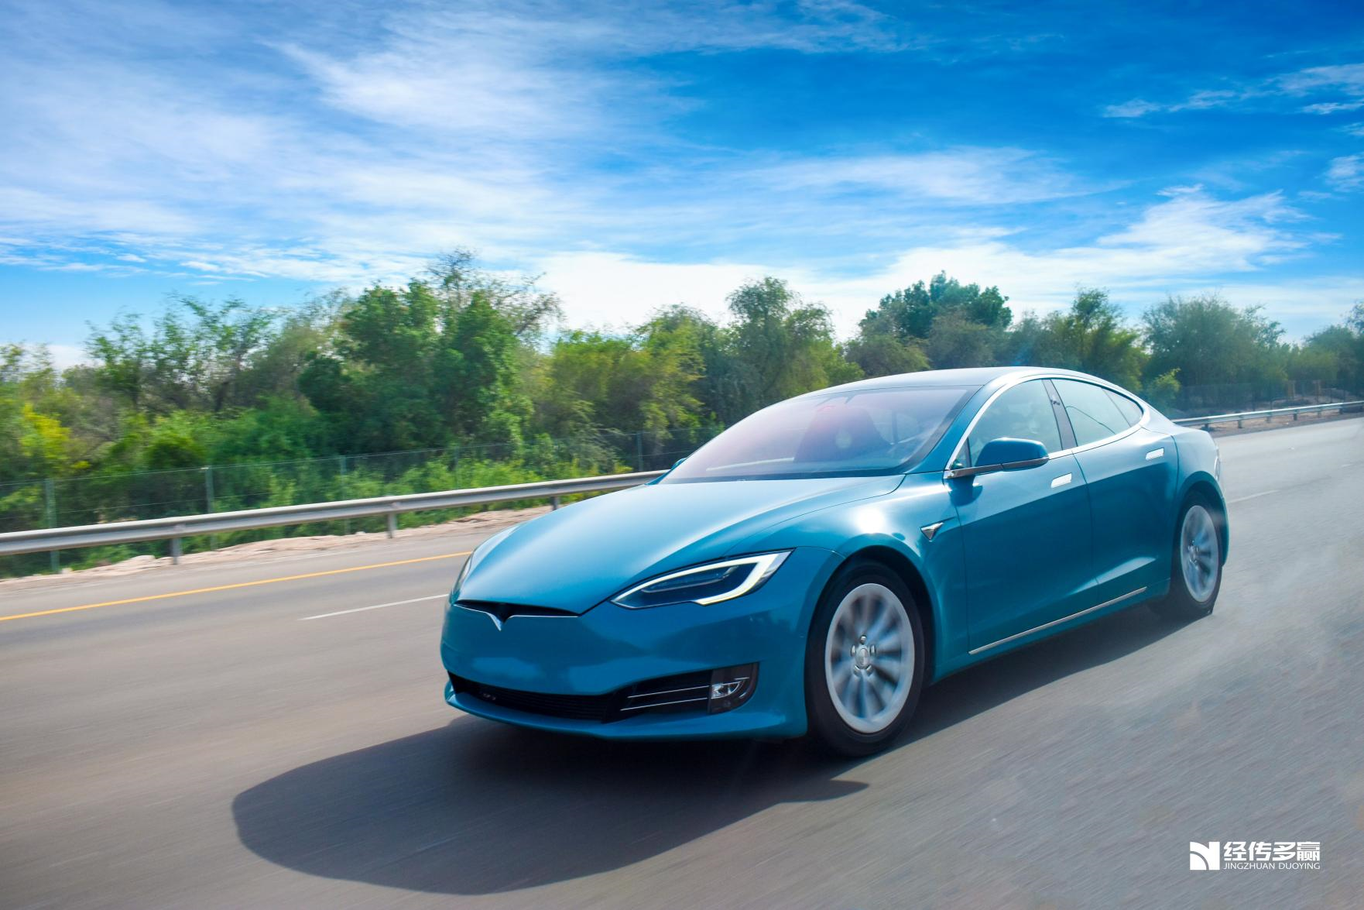
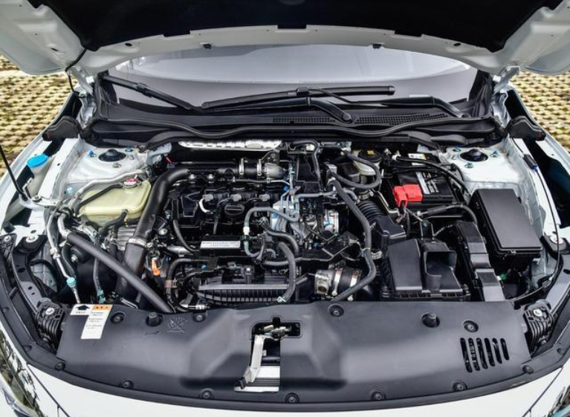
A股是一场赛车比赛
环境（大盘）：大盘决定你要不要开车
汽车（板块）：板块决定你想要去哪里
板块中军——汽车引擎
司机（个股）：个股决定你能不能超车

Slide 3
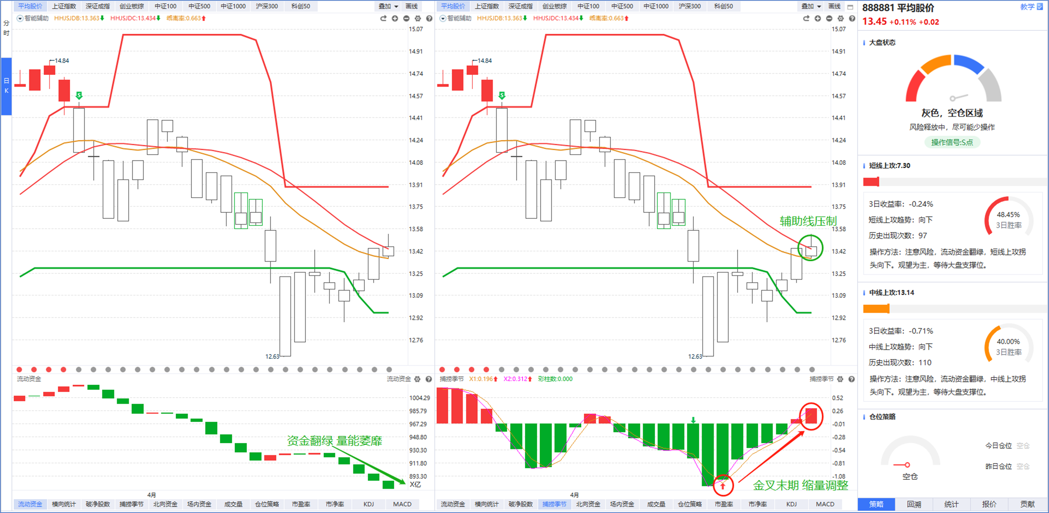
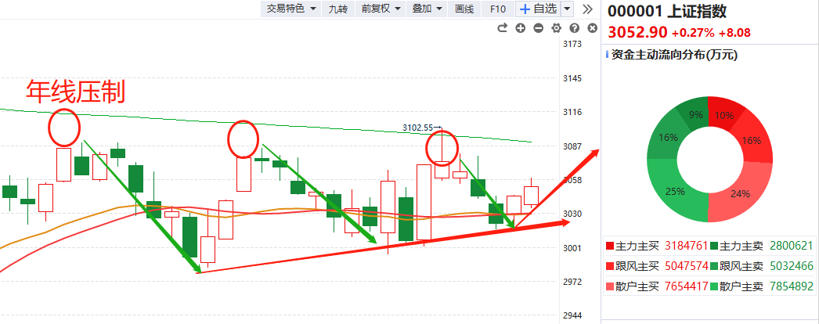
大盘状态
年线（250日均线）又称A股的牛熊分界线
现状：节前效应+业绩暴雷→量能萎靡、金叉末期、辅助线压制→盘整居多（除非政策利好）
策略：沪指超跌反弹（权重占优，提高仓位）+平均股价遭遇压制（小票承压，降低仓位）

Slide 4
主力思维 交易技巧
大盘
仓位：量能，神奇色阶，捕捞季节
买入策略
板块
中军：分时均线——资金博弈
个股
L2选股：四线开花——回档低吸

Slide 5
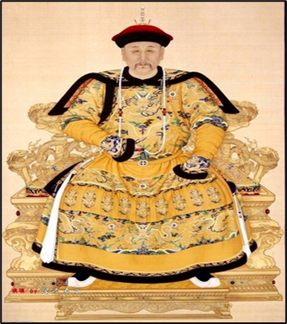
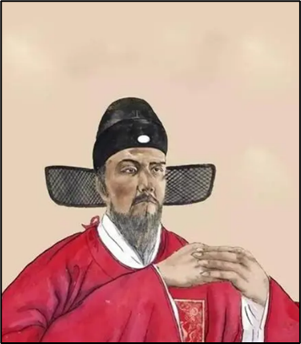
庄散博弈
庄散博弈：将个股资金流分为4种档次，盘中分类并计算出这4类不同档次资金的买卖力度和方向，方便用户看出股票的主力类型及买卖方向。
红色线（皇帝）：代表特大单净额（1000w-X）
黄色线（官员）：代表大单净额（500w-1000w）
蓝色线（地主）：代表中单净额（100w-500w）
绿色线（农民）：代表小单净额（0-100w）
个股不同，各档次单子净额也不同（根据市值而定）

Slide 6
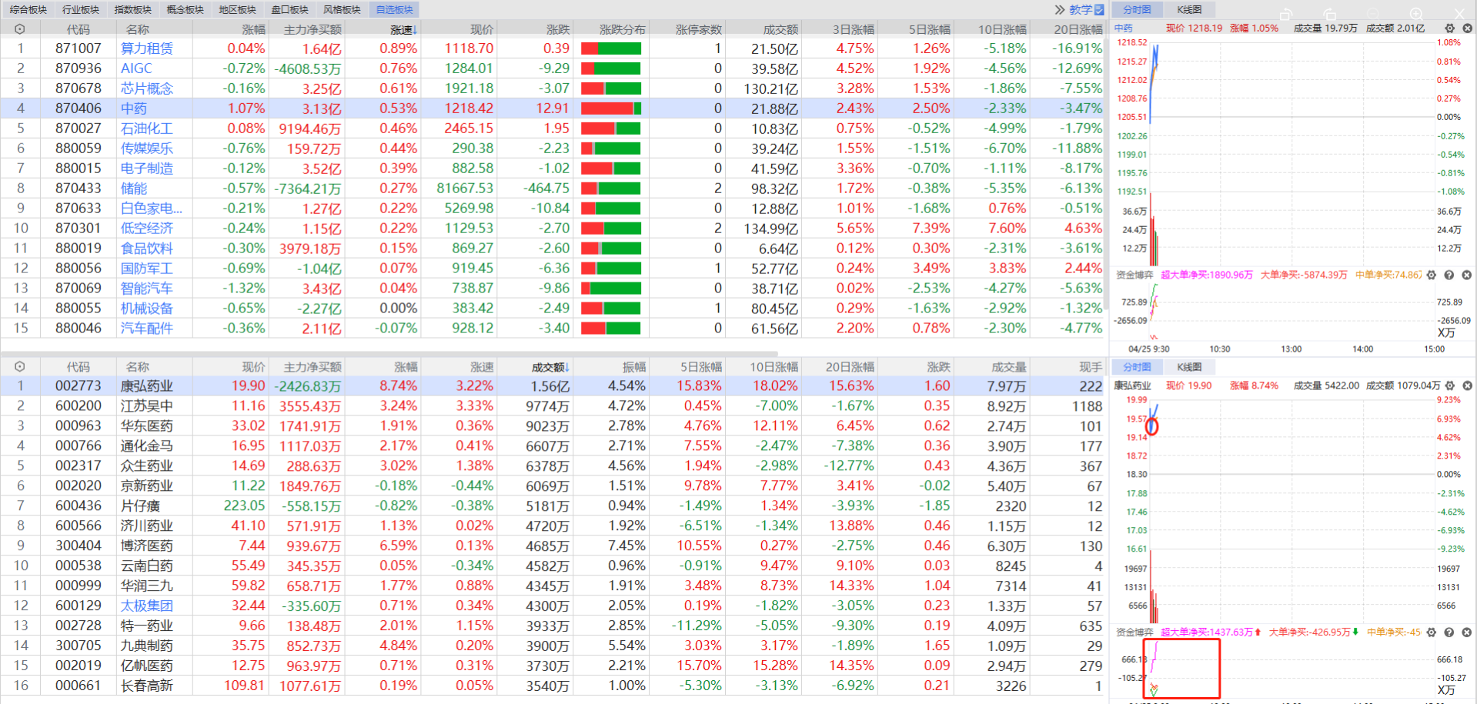
板块中军（代表）——寻找主力
综合板块（自选板块：涨速）→ →个股成交额排序（找板块中军） → →个股形态（分时均线↗、资金博弈↗）

Slide 7
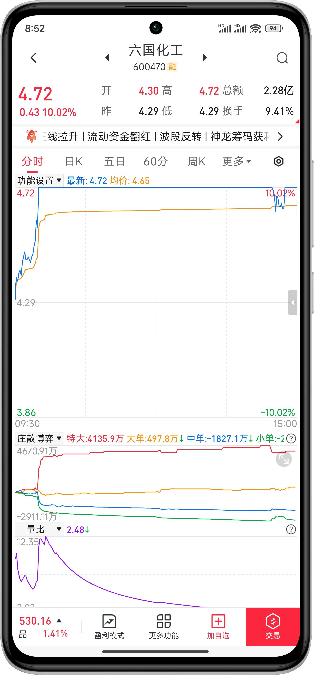
四线开花
庄散博弈（最强形态）：
红线、黄线呈现向上（红线第一，黄线第二）
蓝线、绿线呈现向下（蓝线第三，绿线第四）
说明主力的超大单和大单形成合力抢夺散户筹码，此时个股容易大幅拉升甚至出现涨停板。
盘面配合：满足绝大部分的时间，但不适用与大盘暴跌的时候。
操作方法：
①分时均线上，等待回档分时均线机会
②分时均线下，等待突破分时均线机会

Slide 8
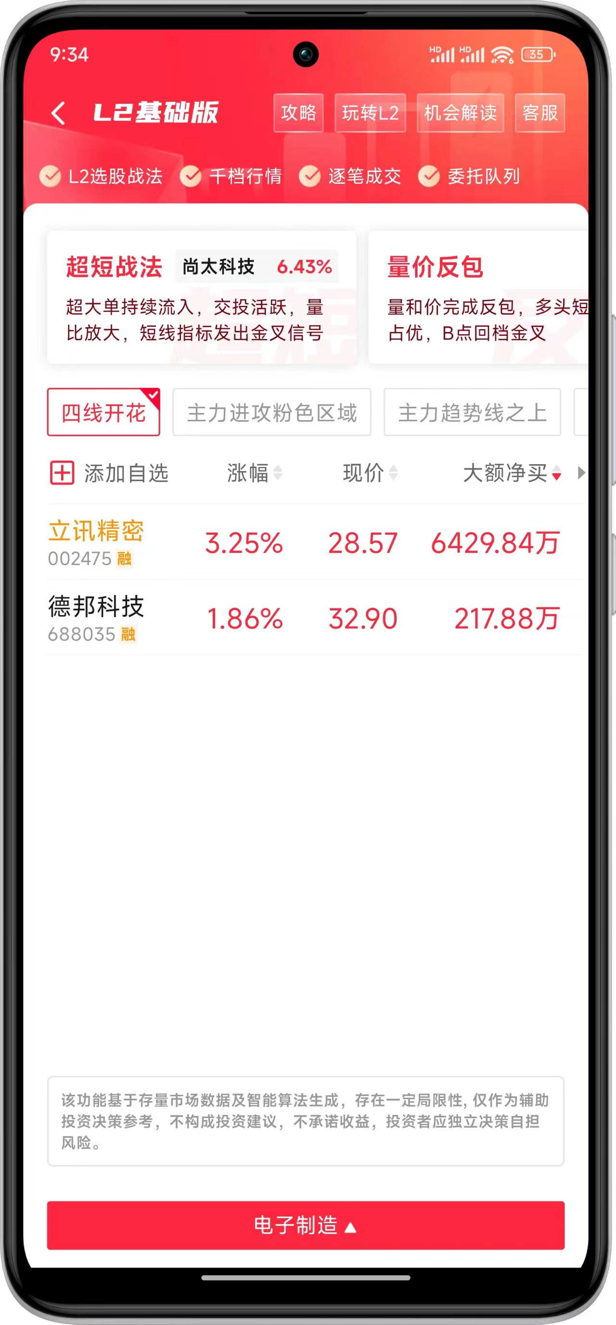
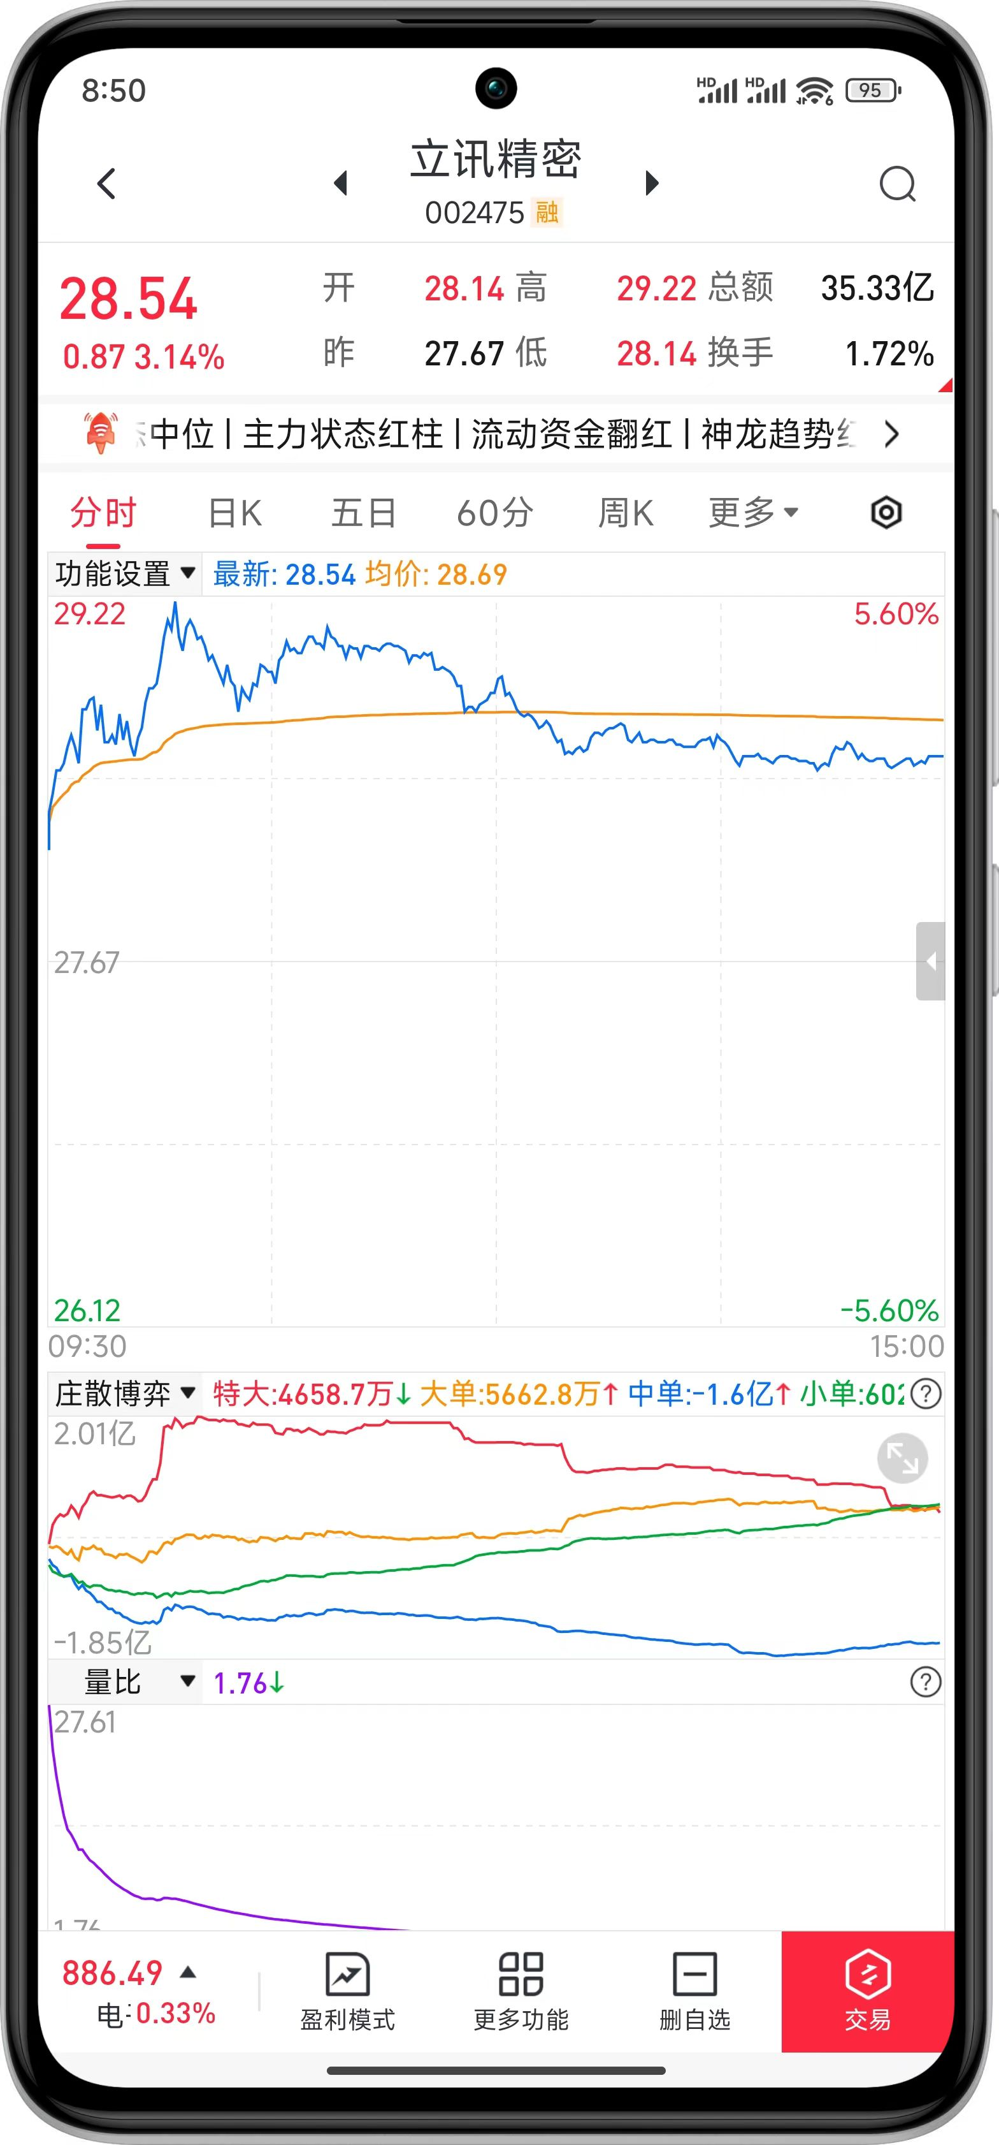
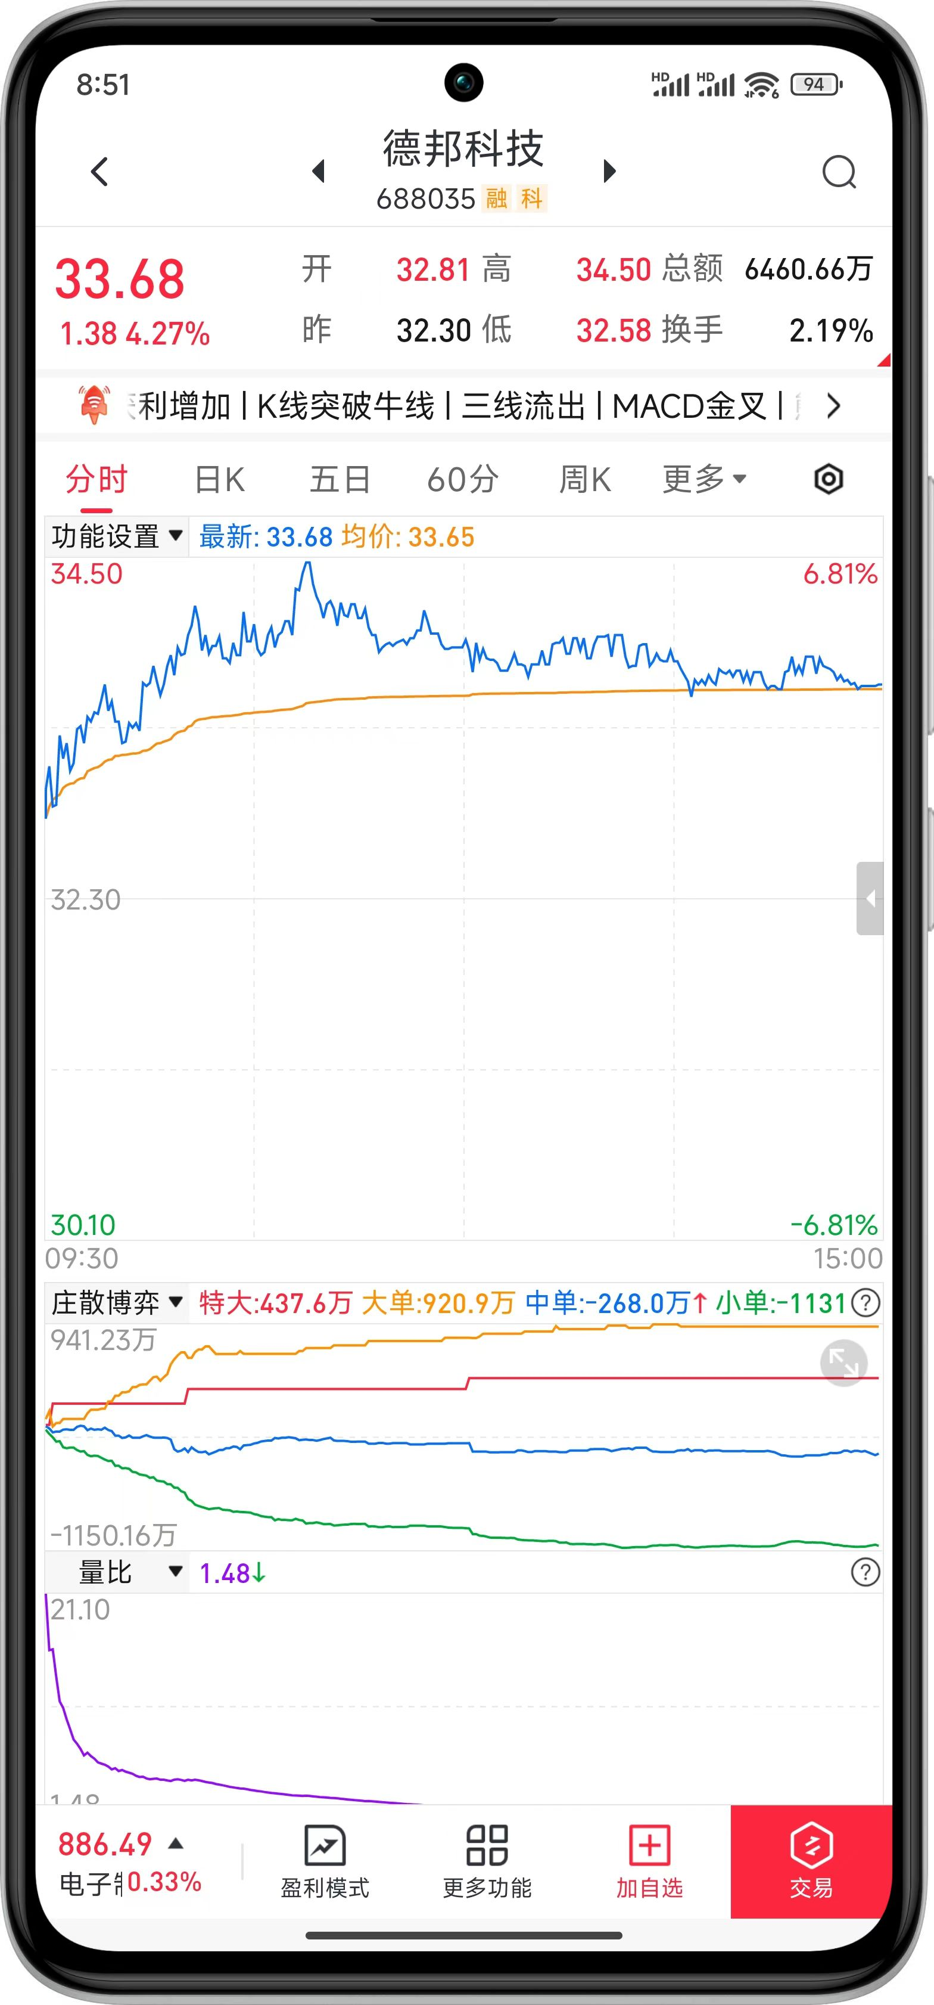
短线选股——强势板块选龙头

Slide 9
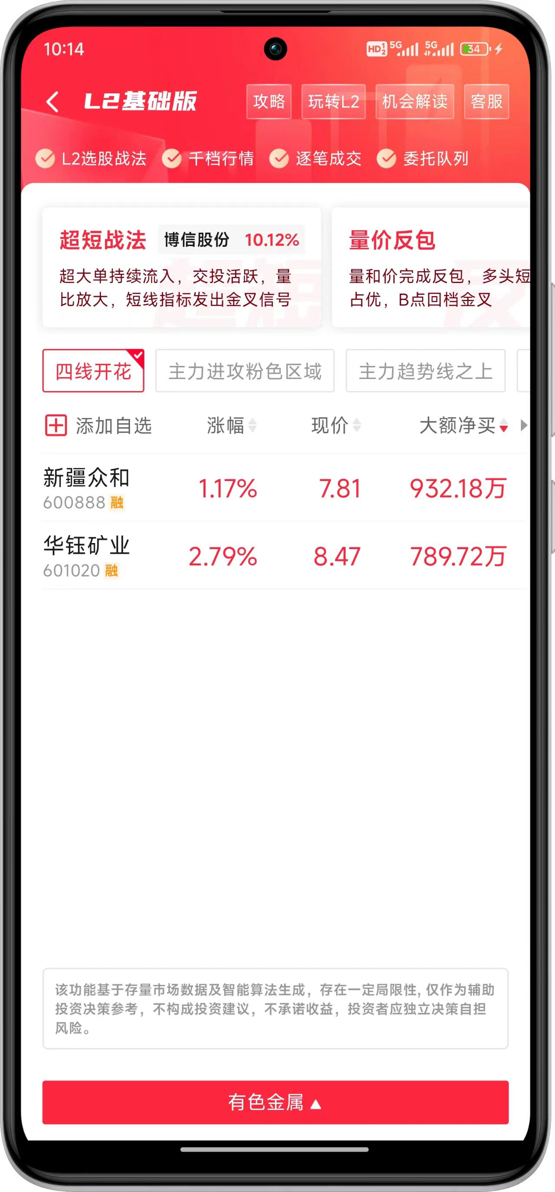
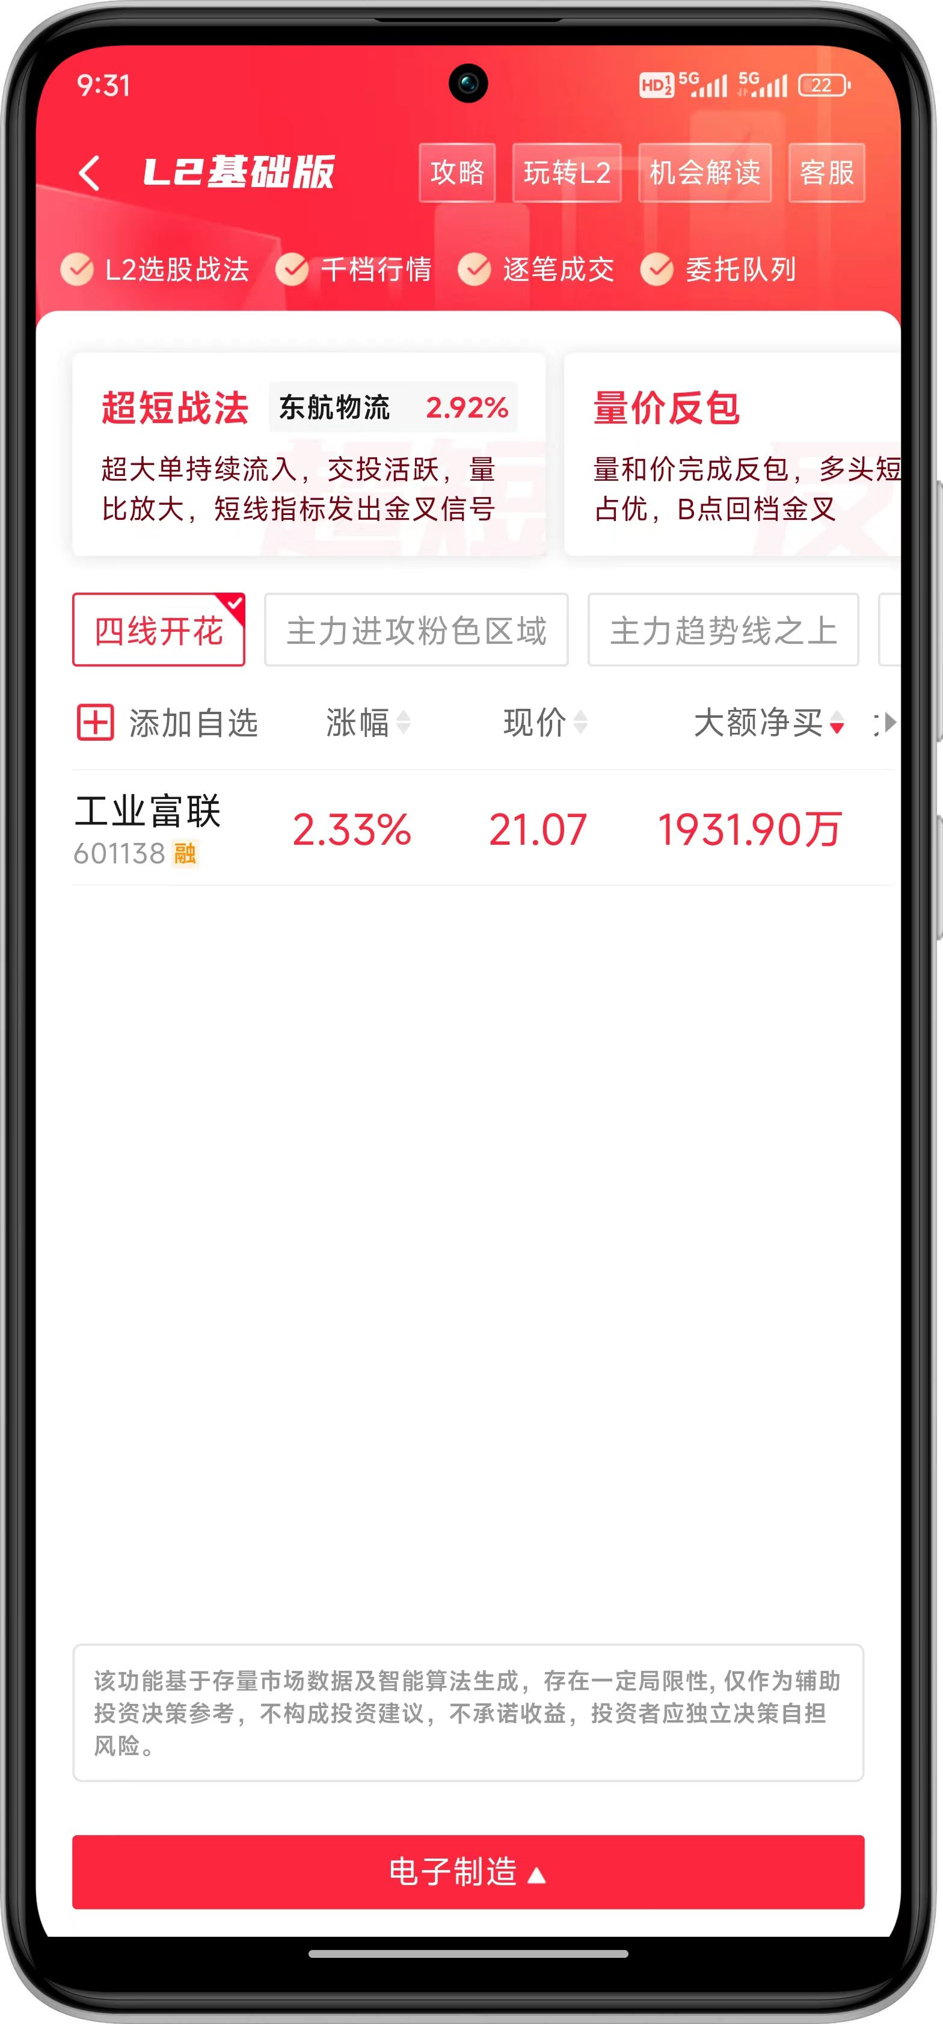
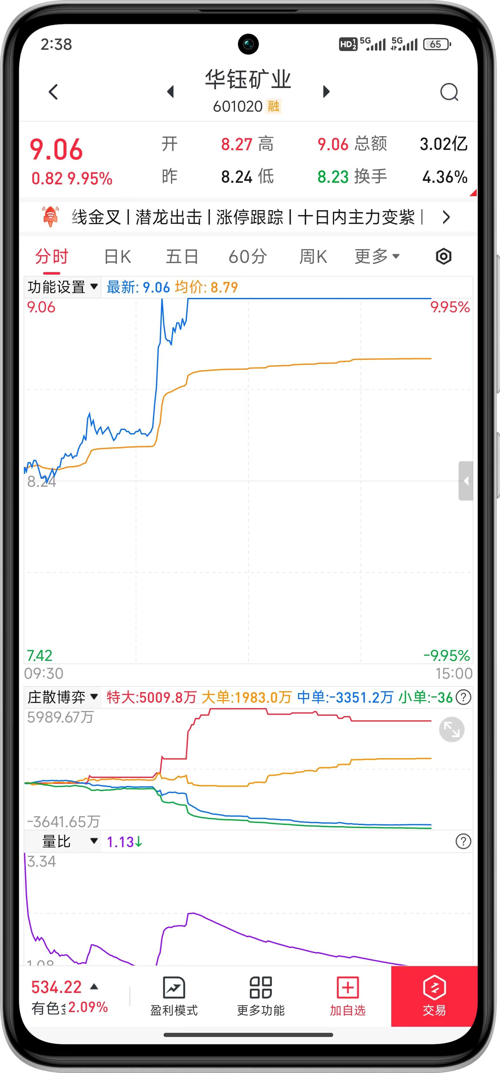
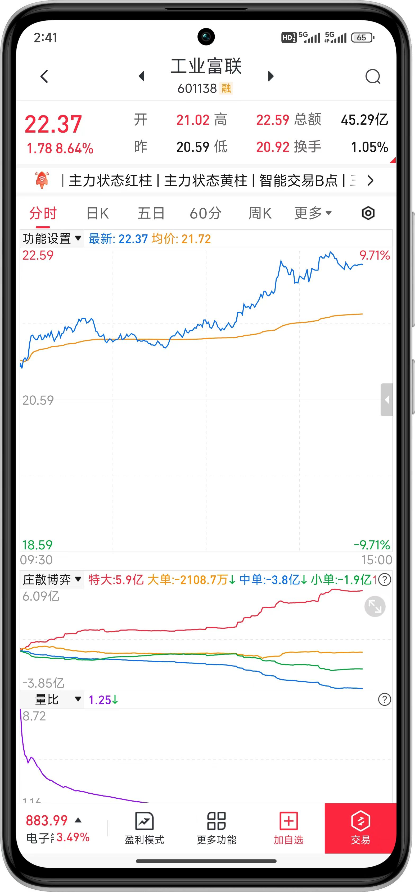
短线选股——强势板块选龙头

Slide 10
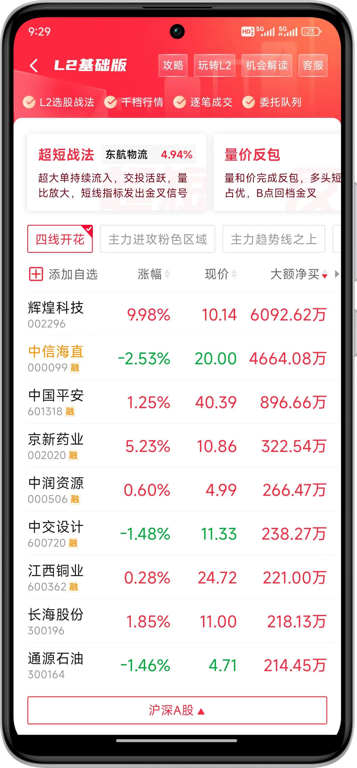
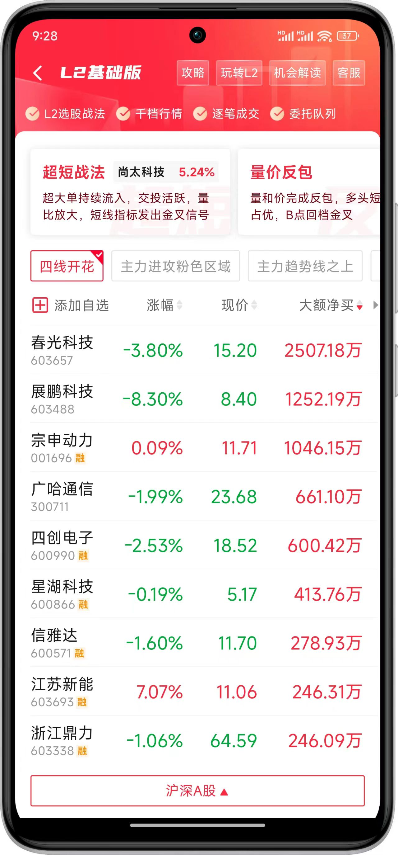
竞价选股——投机博弈
竞价秘诀
大额净买超千万
竞价涨幅不超过3%
超“500亿”权重观察为主
不做高位板 反包可试2板
不做妖/新股 避开投机情绪
不做3日涨幅超20%的创业板
短线博弈风险大→→轻仓布局

Slide 11
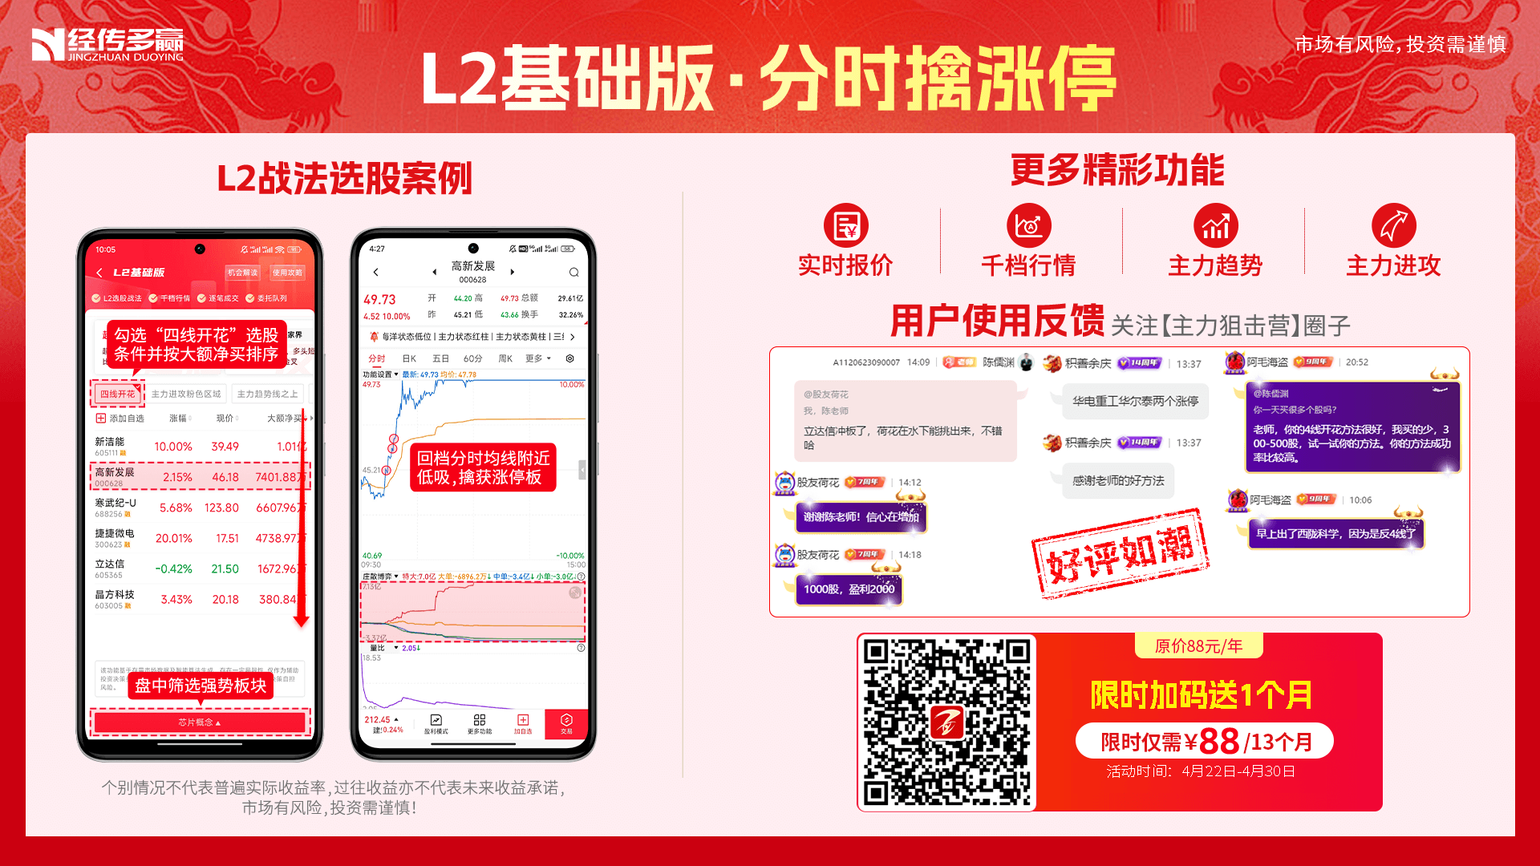
购买链接： https://activity.n8n8.cn/link/level-2

Slide 12
中线选股——天时地利人和

Slide 13
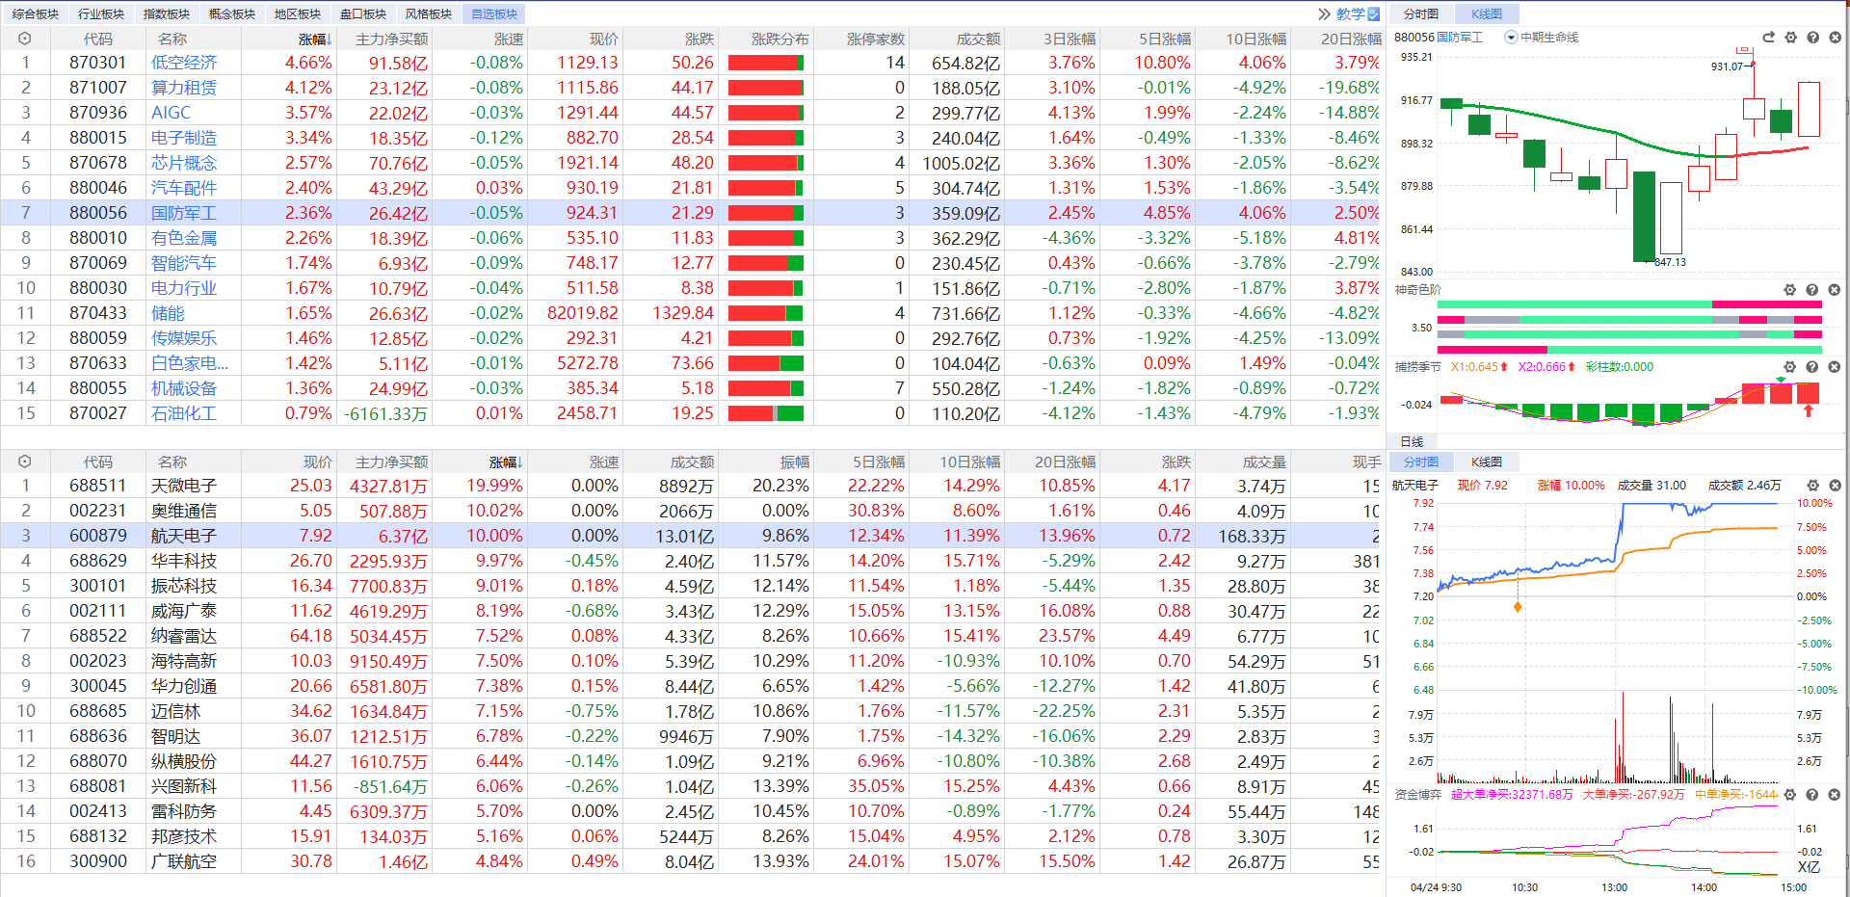
中长期趋势选板块——十八罗汉
趋势中线（白色家电/低空经济/中特估）

Slide 14
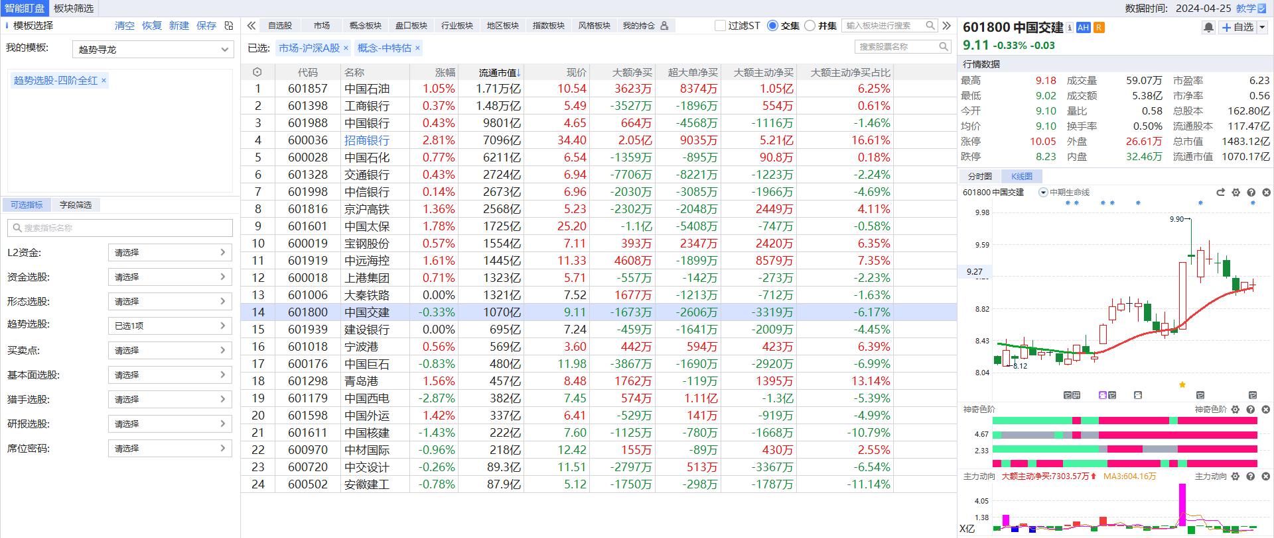
智能盯盘——中线趋势股
①智能盯盘——趋势选股——四阶全红 ② 流通市值排行 ③日K线的神奇色阶第一色阶+中期生命线

Slide 15
购买链接： https://m.n8n8.cn/huodong/2019/profitModel/fund_zb_sqsj?open=renewal&useId=400000672

